Slide 1
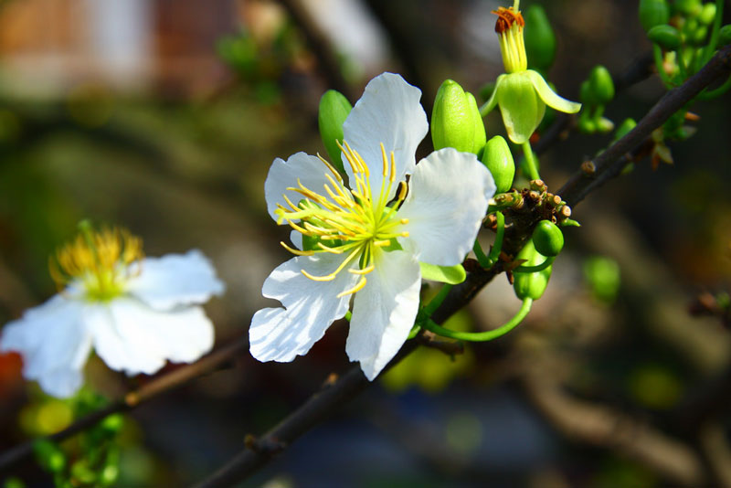
TRƯỜNG CAO ĐẲNG Y TẾ BẠCH MAI

Slide 2
CÂU HỎI
Câu hỏi:
CÁC NGUYÊN NHÂN GÂY TRƯỚNG BỤNG?
- Rối loạn tiêu hóa
- Tác dụng phụ một số thuốc
- Các bệnh đường tiêu hóa
- Sau phẫu thuật có sử dụng thuốc gây mê
Trướng bụng, đầy hơi
Notes:
Trướng bụng đầy hơi là tình trạng bụng phình to, căng cứng, cảm giác óc ách như đầy nước, gây khó chịu.
Hiện tượng này gặp ở nhiều nguyên nhân, trong đó, tại bệnh viện, tình trạng này gặp rất phổ biến ở những NB mắc các bệnh tiêu hóa như viêm loét dạ dày tá tràng, tắc ruột, hẹp môn vị hay những NB sau phẫu thuật ổ bụng có sử dụng thuốc gây mê.
Với những trường hợp này, Để làm giảm trướng bụng, giảm khó chịu cho NB, bsi có chỉ định đặt ống thông hút dịch dạ dày cho người bệnh.
Kỹ thuật này được thực hiện như thế nào để đảm bảo an toàn cho NB, ngày hnay T/C sẽ cung cấp cho các em các kiến thức liên quan và kỹ năng để thực hiện KT này....

Slide 3
TRƯỜNG CAO ĐẲNG Y TẾ BẠCH MAI
Bài 17.2
KỸ THUẬT HÚT DỊCH DẠ DÀY
Bộ môn Điều dưỡng

Slide 4
MỤC TIÊU BÀI HỌC
Vận dụng được mục đích kỹ thuật để giải thích cho người bệnh hiểu và hợp tác.
Trình bày được các trường hợp áp dụng, không áp dụng của KT hút dịch dạ dày.
Phân tích được các tai biến từ đó biết cách dự phòng và xử trí các tai biến có thể xảy ra khi thực hiện kỹ thuật trong tình huống lâm sàng.
Chuẩn bị được người bệnh, điều dưỡng, dụng cụ đầy đủ, chu đáo, khoa học để tiến hành kỹ thuật hút dịch dạ dày.
Tiến hành đúng, đầy đủ các bước của quy trình KT hút dịch dạ dày với tình huống lâm sàng, tôn trọng tính cá biệt của từng ca bệnh.
Thể hiện được thái độ ân cần, tôn trọng NB trong giao tiếp và thiết lập được môi trường chăm sóc an toàn. Có khả năng làm việc độc lập, đồng thời phối hợp các thành viên trong nhóm để thực hiện QTKT.
Notes:
SV đọc, GV tóm tắt

Slide 5
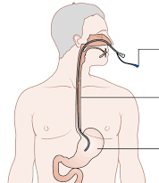
1. ĐỊNH NGHĨA
Hút dịch dạ dày là thủ thuật đưa ống thông (ống Levin) qua đường mũi hoặc miệng vào dạ dày để hút các chất dịch trong dạ dày.

Slide 6
2. MỤC ĐÍCH
2.1. Chẩn đoán bệnh
- Xét nghiệm tìm vi khuẩn.
- Tìm trực khuẩn lao có trong dịch dạ dày (đối với trẻ em).
- Chuẩn bị người bệnh chụp X-quang hệ tiêu hóa có cản quang.
2.2. Điều trị
- Đề phòng và điều trị trướng bụng sau phẫu thuật.
- Lấy chất dịch ứ đọng trong dạ dày, ruột trong trường hợp người bệnh hẹp môn vị, tắc ruột, bán tắc ruột.

Slide 7
3. ÁP DỤNG
Câu hỏi 1:
Các trường hợp áp dụng
kỹ thuật hút dịch dạ dày?

Slide 8
3. ÁP DỤNG
Các bệnh về dạ dày: Viêm loét dạ dày, K dạ dày, hẹp môn vị, thủng dạ dày, liệt ruột, tắc ruột..
Các trường hợp trướng bụng
Người bệnh mổ đường tiêu hóa: dạ dày, ruột, các phẫu thuật khác có gây mê.
Nghi ngờ về lao phổi ở trẻ em

Slide 9
4. KHÔNG ÁP DỤNG
Câu hỏi 2:
Các trường hợp không áp dụng
kỹ thuật hút dịch dạ dày?

Slide 10
4. KHÔNG ÁP DỤNG
- NB có tổn thương thực quản: bỏng acid, kiềm ...
- Áp xe thành họng
- U thực quản, phình tĩnh mạch thực quản
- Teo thực quản, dị dạng thực quản
- Sau phẫu thuật tạo hình thực quản chưa hồi phục
Notes:
Hẹp, khít, dị dạng ống tiêu hóa
Tổn thương ống tiêu hóa

Slide 11
TÌNH HUỐNG LÂM SÀNG
Người bệnh: NGUYỄN VĂN T ; Sinh năm: 1963
Giường: 15 Phòng: 110; Khoa: Ngoại
Chẩn đoán: K dạ dày
Hiện tại: Người bệnh tỉnh, tiếp xúc tốt, sau mổ cắt dạ dày ngày thứ 5, bụng trướng, buồn nôn, đau bụng
Y lệnh: Đặt ống thông hút dịch dạ dày
Yêu cầu:
Chuẩn bị NB để thực hiện KT hút dịch dạ dày
Chuẩn bị ĐD, DC phù hợp để thực hiện KT hút dịch dạ dày
3. Tiến hành kỹ thuật hút dịch dạ dày cho người bệnh T?
Notes:
Tóm tắt tình huống: GV hoặc SV

Slide 12
TÌNH HUỐNG LÂM SÀNG
Người bệnh: NGUYỄN VĂN T ; Sinh năm: 1963
Giường: 15 Phòng: 110; Khoa: Ngoại
Chẩn đoán: K dạ dày
Hiện tại: Người bệnh tỉnh, tiếp xúc tốt, sau mổ cắt dạ dày ngày thứ 5, bụng trướng, buồn nôn, đau bụng
Y lệnh: Đặt ống thông hút dịch dạ dày
Yêu cầu:
Chuẩn bị NB để thực hiện KT hút dịch dạ dày
Notes:
Tóm tắt tình huống: GV hoặc SV

Slide 13
TÌNH HUỐNG LÂM SÀNG
Người bệnh: NGUYỄN VĂN T ; Sinh năm: 1963
Giường: 15 Phòng: 110; Khoa: Ngoại
Chẩn đoán: K dạ dày
Hiện tại: Người bệnh tỉnh, tiếp xúc tốt, sau mổ cắt dạ dày ngày thứ 5, bụng trướng, buồn nôn, đau bụng
Y lệnh: Đặt ống thông hút dịch dạ dày
Yêu cầu:
2. Chuẩn bị ĐD, DC phù hợp để thực hiện KT hút dịch dạ dày
Notes:
Tóm tắt tình huống: GV hoặc SV

Slide 14
TÌNH HUỐNG LÂM SÀNG
Người bệnh: NGUYỄN VĂN T ; Sinh năm: 1963
Giường: 15 Phòng: 110; Khoa: Ngoại
Chẩn đoán: K dạ dày
Hiện tại: Người bệnh tỉnh, tiếp xúc tốt, sau mổ cắt dạ dày ngày thứ 5, bụng trướng, buồn nôn, đau bụng
Y lệnh: Đặt ống thông hút dịch dạ dày
Yêu cầu:
3. Tiến hành kỹ thuật hút dịch dạ dày cho người bệnh T?
Notes:
Tóm tắt tình huống: GV hoặc SV

Slide 15
QT. KỸ THUẬT HÚT DỊCH DẠ DÀY
1 | Để NB ở tư thế thích hợp
2 | Choàng nilon, khăn trước ngực, đặt khay hạt đậu cạnh cằm hoặc má người bệnh
3 | Vệ sinh mũi hoặc miệng, cắt băng dính, mở khay vô khuẩn, rót dầu nhờn, bóc vỏ ống thông và bơm 50ml đặt vào khay VK, đi găng
4 | Đo ống thông: từ cánh mũi → dái tai cùng bên → mũi ức. Đánh dấu, bôi trơn đầu ống thông (7 – 10 cm)
5 | Đưa ống thông nhẹ nhàng qua mũi (miệng) vào dạ dày đến chỗ đánh dấu (bảo người bệnh nuốt hoặc nâng đầu NB khi đầu ống thông đến ngã ba hầu họng).
6 | Kiểm tra ống thông: Kiểm tra ống thông có cuộn trong miệng không (bảo NB há miệng hoặc dùng dụng cụ hỗ trợ để kiểm tra) Kiểm tra ống thông đã chắc chắn vào dạ dày chưa (bằng 1 trong 3 phương pháp) Cố định ống thông, nghiêng đầu người bệnh.
7 | Nối ống thông vào bơm tiêm hoặc máy hút, hút nhẹ nhàng: - Nếu xét nghiệm: lấy dịch vào ống nghiệm - Nếu bụng chướng: hút đến khi hết chướng - Nếu hút liên tục: thời gian ngắt quãng theo chỉ định Sau khi hút xong, nếu lưu ống thông: nối ống thông vào túi dẫn lưu
8 | Rút ống: tráng ống thông bằng nước chín (30mL), gập ống, cầm gạc rút ống từ từ, vừa rút vừa lau ống thông, còn khoảng 20cm kẹp chặt ống rồi rút hết.
9 | Lau miệng cho NB. Giúp NB về tư thế thoải mái. Đánh giá NB sau khi thực hiện KT. Dặn NB những điều cần thiết.
10 | Thu dọn dụng cụ - Rửa tay - Ghi phiếu chăm sóc điều dưỡng

Slide 16
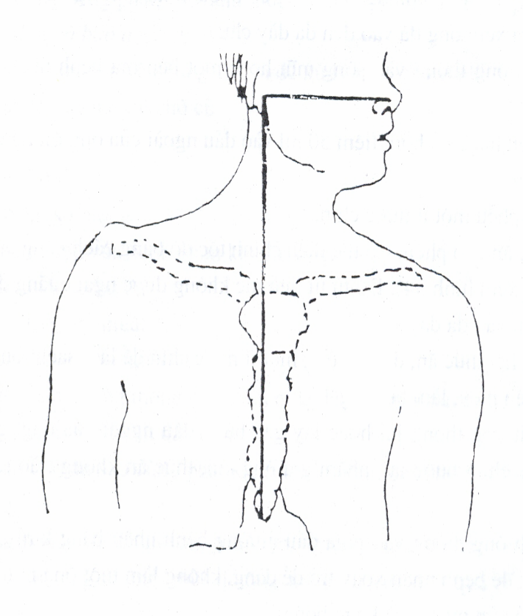
CÁC BƯỚC KHÓ, QUAN TRỌNG
Đo ống thông

Slide 17
CÁC BƯỚC KHÓ, QUAN TRỌNG
Đưa ống thông đến ngã 3 hầu họng:
NB tỉnh bảo NB nuốt;
NB hôn mê gập đầu NB.

Slide 18
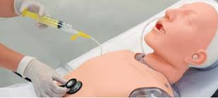
CÁC BƯỚC KHÓ, QUAN TRỌNG
Kiểm tra ống thông

Slide 19
GHI PHIẾU CHĂM SÓC
Họ tên người bệnh: NGUYỄN VĂN T Sinh năm: 1963 Nam/ Nữ: Nam
Số giường: 15 Phòng: 110 Khoa: Ngoại
Chẩn đoán: K dạ dày
NGÀY/ THÁNG | DIỄN BIẾN | XỬ TRÍ CHĂM SÓC/ ĐÁNH GIÁ | KÝ TÊN
8h30 ngày 02/10/2020 | Người bệnh tỉnh, tiếp xúc tốt, sau mổ cắt dạ dày ngày thứ 5, bụng trướng, buồn nôn, đau bụng | Thực hiện y lệnh đặt ống thông hút dịch dạ dày. Số lượng 20ml Người bệnh hợp tác Trong và sau khi thực hiện không xảy ra tai biến | Lan

Slide 20
5.TAI BIẾN, DỰ PHÒNG VÀ HƯỚNG XỬ TRÍ
TAI BIẾN | BIỂU HIỆN | DỰ PHÒNG | XỬ TRÍ
1. Đưa nhầm vào đường thở: | NB ho sặc sụa, mặt tím tái. | Hướng dẫn người bệnh hợp tác và đưa ống đúng KT | Rút ngay ống thông, cho NB nghỉ ngơi trước khi đặt lại.
2. Tổn thương mũi, họng, đường tiêu hóa | NB đau, chảy máu | Động tác nhẹ nhàng. Bôi dầu nhờn đầu ống | Cầm máu

Slide 21
6. LƯU Ý
Hút nhẹ nhàng tránh gây tổn thương và đau đớn cho NB.
Theo dõi số lượng, màu sắc, tính chất dịch hút ra.
Chăm sóc, mũi, miệng người bệnh trong suốt thời gian đặt ống để hút (nếu hút liên tục).
Dặn người bệnh và người nhà người bệnh không được tự ý rút ống thông hoặc tự điều chỉnh áp lực hút.
Thường xuyên bơm rửa ống thông bằng dung dịch NaCl 0,9% hoặc nước chín để phòng ống thông bị tắc.

Slide 22
YÊU CẦU THỰC TẬP
CHIA 3 NHÓM THỰC TẬP
TIẾN HÀNH KỸ THUẬT CÁC BƯỚC THEO BẢNG KIỂM

Slide 23
TRƯỜNG CAO ĐẲNG Y TẾ BẠCH MAI

